Slide 1




Slide 2


Capítulos
Fundamentos teóricos
Características técnicas del producto
Descripción y calibración del flujo de producción
Arte y trabajo final del producto
Conclusiones y recomendaciones

Slide 3



Slide 4
Antecedentes
Por sus características intrínsecas, la historia de la imprenta es quizás, la mejor documentada de todas, ya que desde el origen, hay testimonios físicos (ya sean papiros, piedras talladas u otros utensilios) sobre ella.
Durante siglos, la mayor parte de la obra impresa se ha producido con este método, totalmente mecánico, sin embargo su evolución está variando de procesos.

Slide 5
Planteamiento del Problema
En la actualidad existen diferentes técnicas y sistemas de impresión y cada uno de estos tiene sus sustratos y procesos diferentes de impresión; saber escoger el sistema correcto de impresión nos garantizara obtener una buena reproducción del color ya que este es un problema. Por lo cual hemos elegido para nuestro proyecto (Revista de Video-Juegos “GAME-RATER”) la técnica de Impresión de Offset en rotativa Semicomercial.

Slide 6
Justificación del Tema
Con una máquina Offset Semicomercial equipada y calibrada correctamente se puede ahorrar costos con una alta calidad de impresión.
Las secciones para heatset (secado al calor) de una Offset Semicomercial se pueden aprovechar, no sólo para producir suplementos para otros clientes, sino también para optimizar nuestra revista con unas páginas exteriores secas.
Se va utilizar la rotativa GOSS UNIVERSAL 70 que imprime, además de los clásicos periódicos, revistas propias y externas u otros productos semicomerciales en papeles LWC o similares, también se aprovecha al máximo los caros equipos de la pre-prensa, la sala de impresión y el área de acabado.

Slide 7
Objetivos
Objetivo Principal
Crear un flujo de producción, con todos sus equipos calibrados para asegurar y garantizar una administración del color consistente de nuestra revista desde su concepción hasta su impresión.
Objetivo Específico
Conocer las ventajas y desventajas de esta técnica de Impresión.
Poder resolver las dificultades e inconvenientes que se nos presente con la finalidad de obtener mejores resultados de color del presente documento y en el futuro.
Profundizar en el manejo de esta técnica de impresión para así tener conocimiento apropiado de la administración del color.
Contar con Asesoría apropiada referente a nuestro tema en todo el proceso del trabajo para así poder satisfacer nuestras dudas.

Slide 8



Slide 9
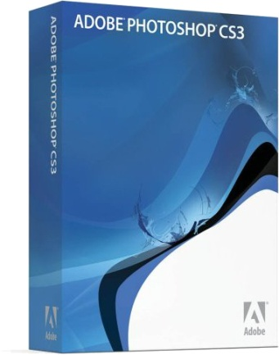
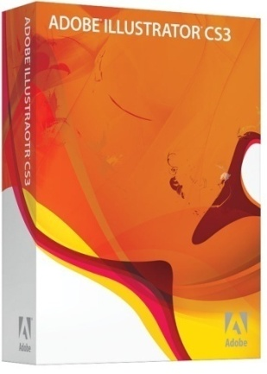
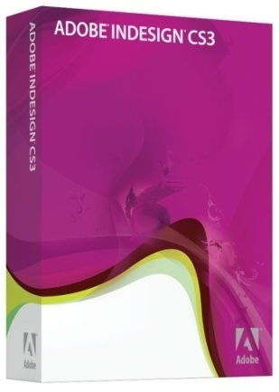
Diseño de Revista
SOFTWARES
Para el diseño y creación de la revista “Game-Rater” es recomendable usar el paquete Adobe; El cual nos permitirá mayor compatibilidad con todos los programas que se usara; como Adobe Photoshop para el proceso y manipulación de las imágenes; Adobe Illustrator para lo que son ilustraciones y Adobe Indesign para la diagramación final.

Slide 10
Medidas
Las medidas del formato de la revista con el espacio de sangrado que debemos de dejar, siempre tenemos que estar pendientes de solicitar al impresor las especificaciones. Los sangrados se extienden hacia el área que será refilada en el proceso de terminado. Es importante saber las medidas de caja tipográfica y tamaño final que se va a utilizar. (ver gráfico 1)
Normalmente se requiere que las piezas que vayan sangradas tengan 1 cm. Por cada lado como sobrante de ese fondo. (ver gráfico 2)
las medidas de la revista de video-juegos: son de 24,5 centímetros de ancho y de 28,5 centímetros de largo; cambiando de 49 centímetros de ancho por 28,5 centímetro de largo estando abierta. (ver gráfico 3)

Slide 11
Formato
FICHA TÉCNICA
PRODUCTO | Revista de VIDEO - JUEGOS
TAMAÑO FINAL | 24.5 X 28.5 cm.
CAJA TIPOGRÁFICA | 22.4 X 26.4 cm.
PAPEL LWC | Ligth Weigth Coated 65.0 gr.
COLOR | Full color

Slide 12
Papel
El sustrato a utilizar en la revista “GAME RATER” es de peso ligero Papel estucado - LWC (light Weight Coated, couche económico) es un papel recubierto con un contenido de pulpa mecánica. Se utiliza para las revistas de alta calidad y materiales de publicidad con las exigentes necesidades de impresión de color.
FICHA TÉCNICA
PROVEEDORES | CELLMARK
PAPEL | DEPENDOWEB (LWC)
GRAMAJE | 65.0 gr.
BLANCURA | 78 %
OPACIDAD | 87.5 %
MEDIDA POR PLIEGO | 91.4 cm. X 56 cm.

Slide 13
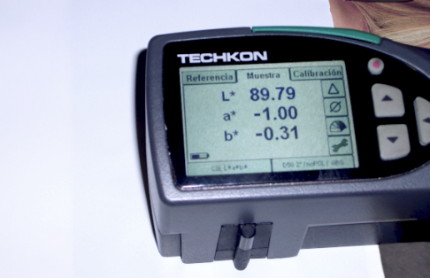
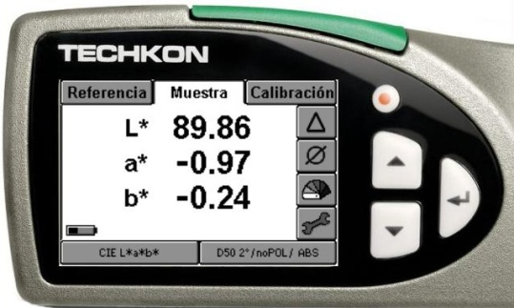
Medición de Sustrato
DENSITÓMETRO TECHKON
Se trabaja con el software SpectroDens el cual nos ayuda a tomar los valores del papel para lograr obtener una referencia más exacta. (ver gráfico blancura papel)
Sustrato LWC
Base cartulina negra
Mientras el valor b es negativo el papel tiende a ser más blanco

Slide 14
Impresión Offset Semicomercial
Las rotativas para nuestra revista están equipadas con secador de aire caliente y el llamado paquete para heatset permite la impresión de productos semicomerciales, caracterizados por una calidad de impresión aceptable y un tiempo de vida limitado.

Slide 15
Tipo de Tinta
FICHA TÉCNICA
PROVEEDORES | FLINT INK
TIPO | Heat – set (más brillo para papel estucado LWC –couche económico)

Slide 16
Resolución, Ángulos y Color
La resolución es el grado de detalle de la imagen que puede ser reproducida por un equipo.
EL PIXEL
Pixel = Picture Element (Elemento de imagen)
Ppi = Pixel per inch (Pixeles por pulgada) Número de unidades en las que vamos a dividir una pulgada lineal de una imagen.
OTRAS UNIDADES PARA MEDIR RESOLUCIÓN
Dpi = Dot Per Inch (Puntos por pulgada).
Lpi = Lines Per Inch (Líneas por pulgada)

Slide 17
Problemas Básicos del Color Impreso
¿PORQUÉ LOS COLORES CAMBIAN?
Algunos medios tienen espacio de colores más pequeños que otros. El término espacio de color se refiere a todos los colores que se pueden reproducir en un medio determinado.
EL ojo humano puede percibir más colores de los que una pantalla puede reproducir.
La combinación de colores primarios luz (RGB), colores del monitor, puede producir 16.777.216 colores, en tanto que la combinación CMYK, colores de la prensa, tan solo puede reproducir entre 5.000 y 6.000 colores diferentes.
Existen diferentes espacios RGB entre escáneres, cámaras digitales y monitores. Diferentes espacios CMYK entre impresoras e imprentas. Debido a esto, los colores cambian de aspecto al transferir documentos entre distintos dispositivos.
(ver gráfico-representación de los colores)

Slide 18
¿Cómo asegurar los colores?
Se debe controlar cada uno de los procesos durante todo el flujo de trabajo, desde la toma, con una cámara que funciona en RGB, hasta la impresión en CMYK, pasando por monitores, ctp, planchas, tinta y muchos otros dispositivos. Solamente necesitamos calibrar, crear y emplear los perfiles adecuados para cada uno de los dispositivos.

Slide 19
Gestión del Color
Promete proveer un sistema dinámico capaz de salvaguardar el contenido de color y la integridad de cada imagen a lo largo de la línea de producción digital.
En cada etapa de la producción, el sistema debe "ajustar" o "corregir" la imagen reteniendo su esencia y reproduciéndola integralmente, para predecir con exactitud la forma en que lucirá la pieza impresa.
CONCLUSIÓN
La gestión de color significa hacer que cada vez que una imagen sea vista, luzca igual, sea en el monitor del computador, impresa en una impresora a color o recién salida de la prensa.

Slide 20
REQUERIMIENTOS
  Educación
  Calibración
  Control del proceso

Slide 21
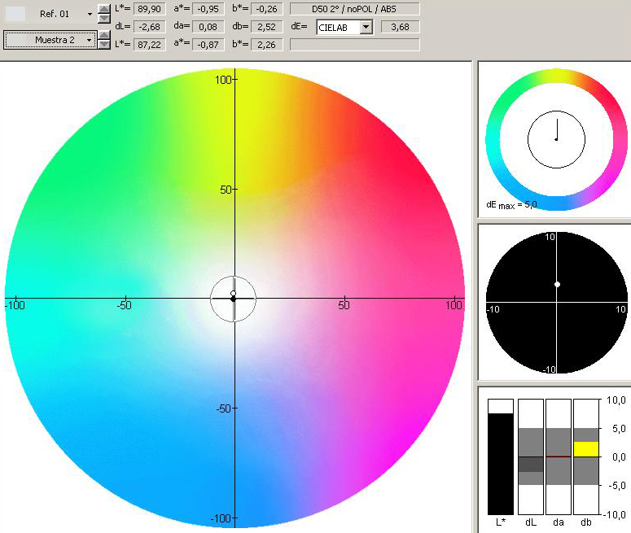
MUESTRA BLANCURA DEL PAPEL
Valores de blancura del papel

Slide 22
FORMATO

Slide 23
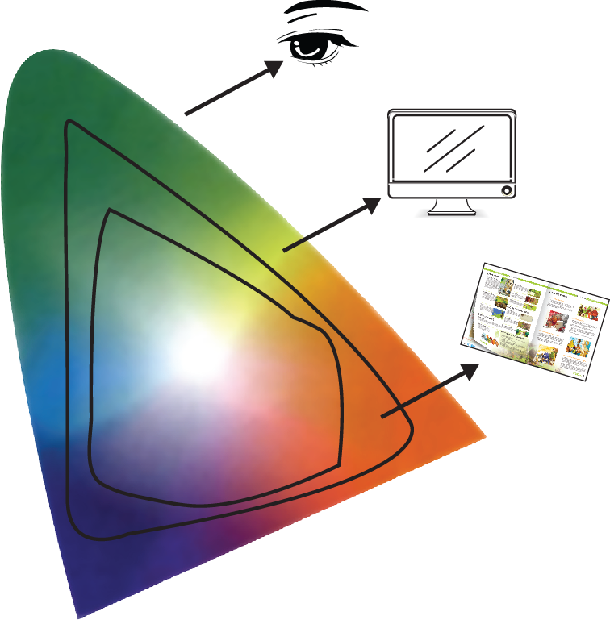
REPRESENTACIÓN DE LOS COLORES

Slide 24
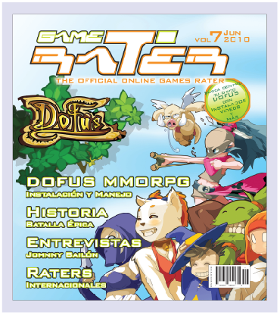
CAJA TIPOGRÁFICA

Slide 25
MEDIDAS DE REVISTA

Slide 26
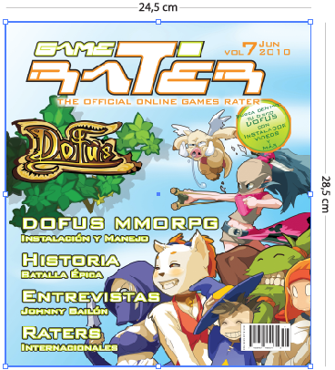
MEDIDAS DE REVISTA

Slide 27



Slide 28
Descripción
El proceso de producción comienza una vez que está finalizado el “arte” o “diseño” del trabajo a imprimir, puede ser confeccionado por la propia imprenta o puede ser realizado por el cliente o su agencia.
El diseño consiste en un archivo electrónico (en formato Corel Draw – Illustrator – Photoshop – Acrobat Reader, etc.) donde está grabado todo el material a imprimir en formato PDF.

Slide 29
Pre Impresión
La pre-prensa digital es el conjunto de procesos posteriores al diseño operados por medio de una computadora y previos a la impresión.
La responsabilidad y los cuidados para un óptimo resultado de pre-prensa digital, comienzan en el trabajo del diseñador antes de mandar los archivos a salida y termina en la prensa misma.

Slide 30
Impresión
Todas las impresoras offset utilizan una tecnología similar de impresión donde las características más importantes de la máquina son su tamaño máximo de impresión y su número de cuerpos impresores.
Un trabajo nuevo, se debe setear todos los parámetros de la máquina.
Luego se realizan las primeras impresiones para ajustar el nivel de color, la uniformidad, el registro, etc.
Al terminado el arreglo se hace la producción (o “tiraje”).
El proceso de impresión termina cuando se ha producido el tiraje necesario y se han removido las planchas de ese trabajo dejando la máquina lista para la orden siguiente.

Slide 31
Post-Impresión
Doblado de los pliegos
Intercalado
Grapado
Corte final
Empaquetado

Slide 32
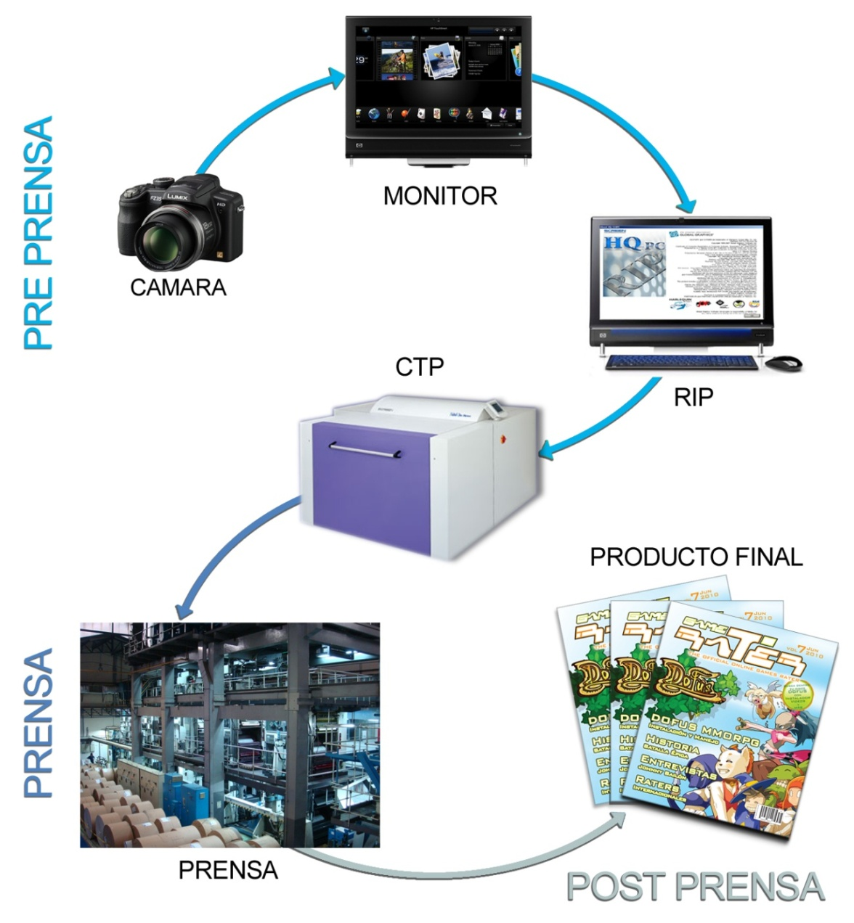
Diagrama de Flujo

Slide 33
Calibración y Perfilación de Equipos
CALIBRACIÓN
La calibración es un proceso de ajuste del dispositivo para que este represente las imágenes de la forma más neutra posible y sacando la máxima gama de densidad posible.
A partir de una calibración precisa conseguiremos un punto de partida a partir del cual podremos realizar la generación de su perfil.

Slide 34
PERFILACIÓN
El perfil es un archivo que describe el comportamiento del dispositivo, en las condiciones de la luz, tintas, papel, etc., indicando cuales son las características de reproducción del color, y los límites que este puede representar.
El proceso de perfilado analiza los valores de color que representa el dispositivo, a través de unas muestras de color y densidad, y los relaciona con los que teóricamente debería representar, describiendo el comportamiento de este dispositivo.

Slide 35
Equipos de Pre-prensa
Mostraremos paso a paso la forma correcta para calibrar y crear perfiles para cada uno de los equipos de pre prensa, como la cámara fotográfica, el monitor, el rip y el ctp.

Slide 36
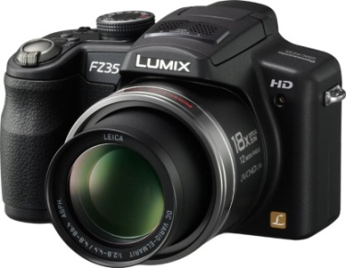
Características de cámara Panasonic Fz35
Está equipada con funciones creativas mejoradas, y capacidad de grabar video en alta definición, con una poderosa lente gran angular LEICA DC de 27mm y zoom óptico de 18x.
Cuenta con sensor de imagen es de 12.1 megapíxeles y está equipado con estabilización óptica de imagen vía tecnologías POWER Óptica Image Stabilizer (O.I.S.), MEGA O.I.S., y auto foco (AF) de ultra alta velocidad.

Slide 37
Balance de Blanco
Es un control de la cámara que sirve para ajustar el brillo de los colores básicos rojo, verde y azul (RGB) con el objeto de que la parte más brillante de la imagen aparezca como color blanco, y la menos brillante como negro.

Slide 38
¿PORQUÉ NECESITAMOS EL BALANCE DE BLANCO?
Los colores registrados por la cámara digital dependen de la iluminación. La luz que entra por el diafragma y registra el CCD (Charge-Coupled Device) no es siempre la misma. Puede ser natural o artificial, existiendo subtipos que dependientes de una serie de características diferenciadoras. Una de ellas es precisamente la temperatura de color, que expresa la dominante de color de una fuente de luz determinada, que varía según la distribución espectral de la energía.

Slide 39
Incidencias de la Temperatura del Color
La temperatura de color de la luz durante el día varía según el momento del día en que nos encontremos y las condiciones atmosféricas
Las cámaras digitales tienen una opción de configuración que permite indicar distintos modos de balance de blancos, que varían la manera por la cual se percibe la temperatura del color, ajustando los niveles de los colores básicos (RGB - Red, Green, Blue), en función de distintas situaciones como pueden ser fotografías a la luz del día con días soleados, días nublados, iluminación artificial por bombillas incandescentes (tungsteno), o luz fluorescente.

Slide 40
Calibración de Cámara Fotográfica
Empezar con un balance de blanco exacto garantiza que los colores capturados sean auténticos y le proporciones un punto de referencia para posteriores ediciones de la sesión de fotos.

Slide 41
Pasos para calibrar cámara
Como punto principal hay que tener en cuenta que el “Balance de blanco” se lo modifica de acuerdo al ambiente que nos encontremos al momento de realizar una fotografía.

Slide 42
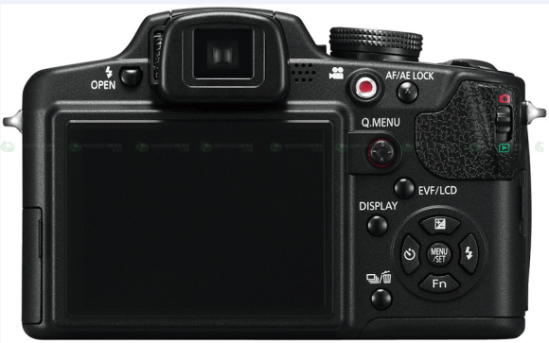
PASO 1: MENÚ DE CÁMARA
Con la cámara encendida presione el botón menú/SET.
MENÚ /SET

Slide 43
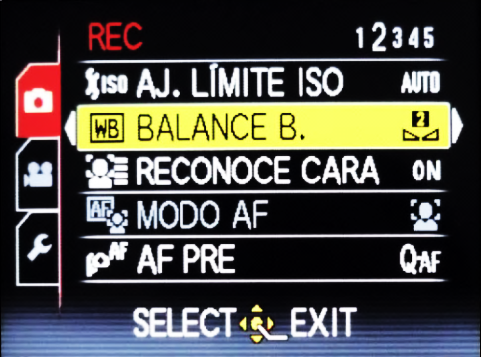
PASO 2: MENÚ CAPTURA
Luego en la pantalla le aparecerán varias opciones, escoja la opción “Balance de Blanco”.

Slide 44
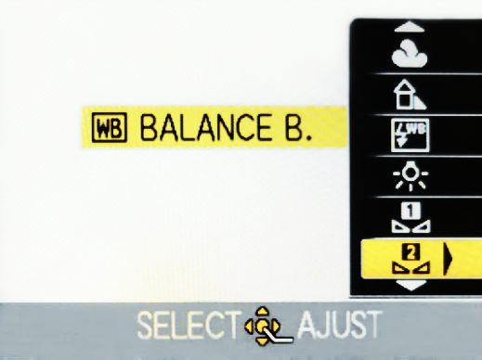
PASO 3: BALANCE DE BLANCO
Al seleccionar esta opción le aparece un sub menú, se escoge la alternativa que vaya de acuerdo al entorno donde nos encontremos para realizar el balance, en nuestro caso seleccionamos la opción (2).

Slide 45
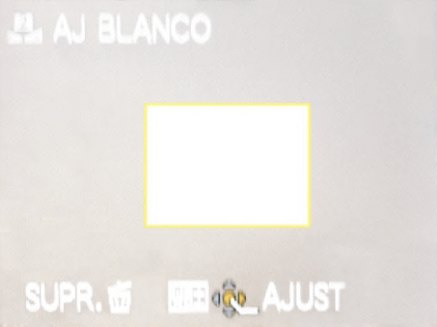

PASO 4: BALANCE DE BLANCO MANUAL
Dirija la cámara hacia un objeto blanco y presione el disparador, de ahí obtenemos una referencia del color antes de realizar el ajuste.

Slide 46
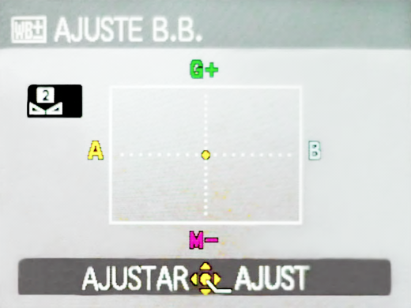
PASO 5: ABRIR OPCIÓN ADJUST
Para ajustar el balance de blanco, abrimos el menú AJUST y nos aparece la siguiente ventana.

Slide 47
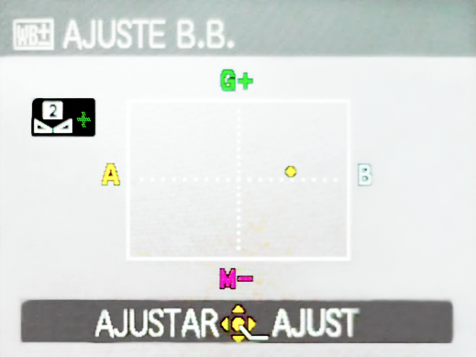

PASO 6: AJUSTAR EL BALANCE DE BLANCO
Luego comenzamos ajustar el Balance de blanco, haciendo que el punto de referencia que se encuentra en el centro moverlo hasta obtener un blanco más puro, mientras en la pantalla podemos ir observando los cambios que estamos realizando, de ahí presionamos el disparador para obtener una nueva referencia y poder comparar la diferencia de los cambios.
Para finalizar presione menú/set, para salir

Slide 48
Monitor Hp Touchsmart IQ520
FICHA TÉCNICA
PROCESADOR | 2.20 GHz INTEL Core 2 Duo
MEMORY | 4 GB
VIDEO GRAPHICS | Tarjeta de video NVIDIA Ge Force 9300M (256 mb)
DISCO DURO | 600 GB
MULTIMEDIA DRIVE | DVD±R/RW Super Multi 8X
DISPLAY | PANTALLA 22" LCD panel display with touchscreen Resolution 1680 x 1050

Slide 49
Calibración del Monitor
Calibrar el monitor en el nivel del sistema operativo sirve para poder eliminar cualquier dominante cromática no deseada y conseguir así el mejor entorno visual posible con ese dispositivo para editar en él nuestras imágenes.
PERFIL DEL MONITOR
Siempre tiene influencia con los colores que se visualizan en cualquier aplicación.
Se guarda el perfil en: Windows vista: WinNT/System/Spool/Drivers/Color.

Slide 50
Calibrar con Adobe Gamma
Adobe Gamma es una utilidad que se instala en Panel de Control.
Antes de ejecutar Adobe Gamma es conveniente que el monitor haya estado encendido al menos durante media hora (sin apagarse).
Es conveniente ejecutarlo en un ambiente de luz no excesiva (sin ser penumbra).
Se sugiere trabajar con una "Apariencia de pantalla" basada en un conjunto de colores neutro (gris), y especialmente situar el color del escritorio en un gris medio ("RGB=128-128-128").

Slide 51
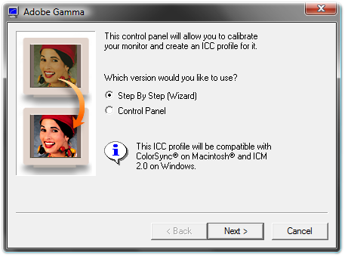
Pasos para Calibrar Monitor
PASO 1: ELEGIR MODO PASO A PASO
Como es la primera vez que se abre Adobe Gamma, usamos El método más fácil de seguir es el de usar el de Paso a paso (Asistente) (Step by step wizard)

Slide 52
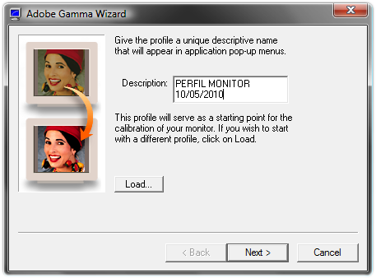
PASO 2: CARGAR UN PERFIL DE PARTIDA
Usamos la opción "Cargar", se elige el perfil del monitor "(Monitor) sRGB". No hay mucha diferencia porque definimos un punto de partida. Le dimos al perfil una descripción única, no repetida, y que de incluimos allí la fecha (en mi caso es "PERFIL MONITOR 10/05/2010" o “monitor_prensa10052010”).

Slide 53
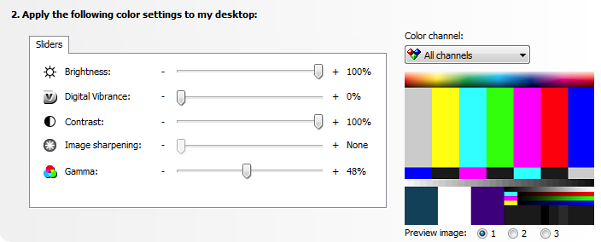
PASO 3: AJUSTAR CONTRASTE Y BRILLO
Ajustamos el contraste del monitor al máximo.

Slide 54
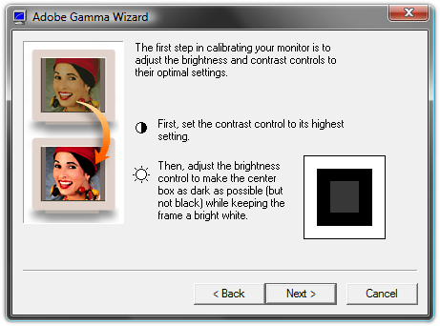
Ajustamos el brillo hasta que el recuadro gris del interior se vea sólo por poco dentro del cuadro negro más grande. Entornamos los ojos un poco, lo mismo que apagar las luces de la habitación o reducirlas bastante.

Slide 55
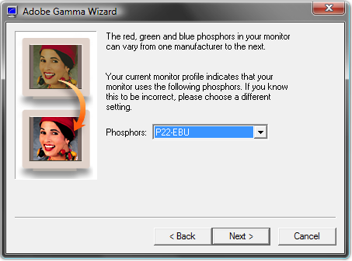
PASO 4: INDICAR LOS FÓSFOROS DEL MONITOR
Usar un perfil de monitor proporcionado por el fabricante para tu monitor concreto, es muy probable que los fósforos del monitor estén "personalizados" (custom). Si así fuera, déjalos como estén. Si no tienes un perfil para tu monitor, puedes elegir marcarlos como "P22-EBU" o "Trinitrón".

Slide 56
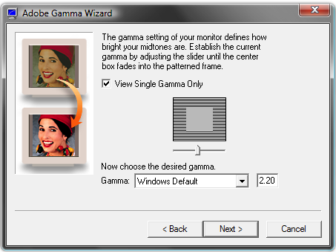
PASO 5: AJUSTAR MEDIOS TONOS
Tomar la opción de " Ver sólo Gamma única "(View Single Gamma).Esta opción sólo permite ajustar el brillo relativo del monitor, no neutralizar dominantes de color. Ajustamos el control hasta que el recuadro gris interior se funde con el recuadro gris más grande. Hay que entornar los ojos un poco y separarse un poco de la pantalla para ayudar. Después quitamos la marca a la casilla de "Ver sólo Gamma única" (View single Gamma).

Slide 57
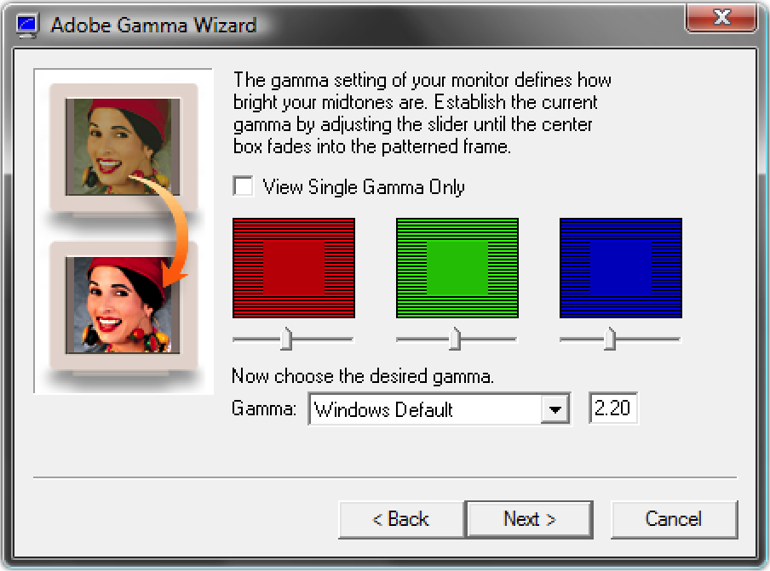
PASO 6: NEUTRALIZAR TONOS
Neutralizamos las dominantes de color que pueda tener nuestro monitor. Ajustamos cada uno de los controles (rojo, verde y azul) hasta que los recuadros interiores se fundieron con los exteriores.

Slide 58
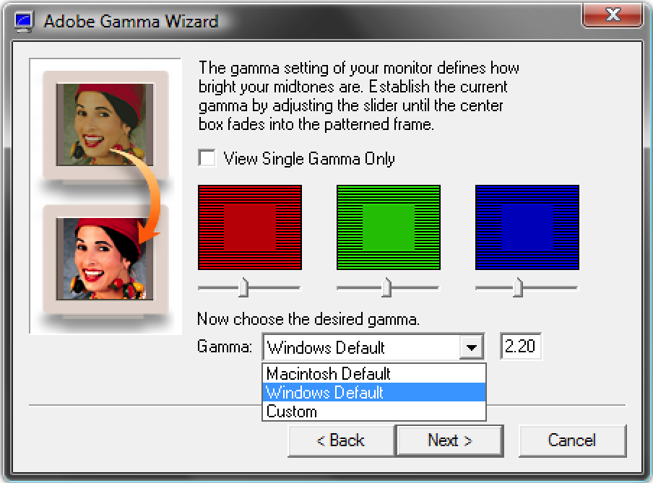
PASO 7: ESTABLECER VALOR GAMMA
Escogimos "Valores por defecto de Windows". En la actualidad esta elección no es tan importante como antes y se la puede elegir con la seguridad de que Photoshop efectuará las correcciones necesarias allí donde haga falta.

Slide 59
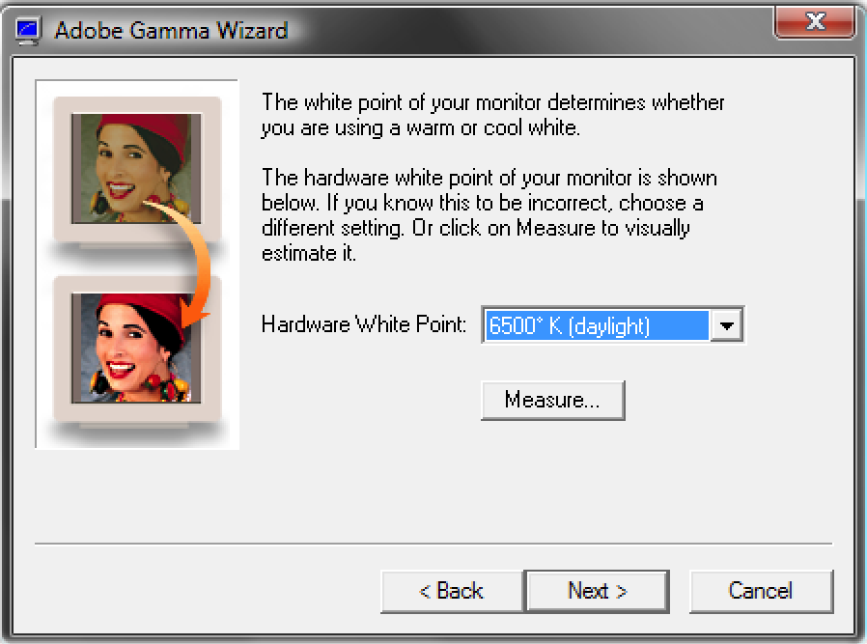
PASO 8: ESTABLECER TEMPERATURA DEL COLOR
La elección de Ajuste de punto blanco del monitor (Hardware White point) para un monitor es más bien una formalidad. El valor de 6.500 K es el más acertado en la mayoría de los sistemas, proporciona el punto blanco más limpio y brillante se acerca bastante a la llamada "luz día". De ahí se puede elegir la opción "medir" (measure).

Slide 60
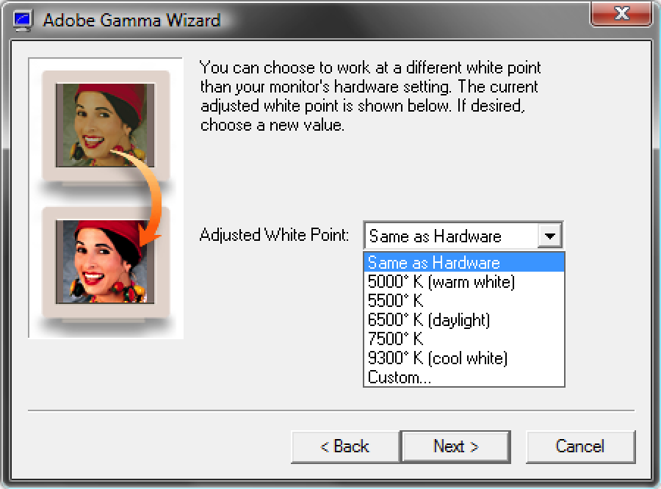
PASO 9: AJUSTE DEL PUNTO BLANCO
Dejamos el punto blanco ajustado en el valor "igual que el hardware" (same as hardware).Está opción se usa para establecer un punto blanco de monitor cuando éste difiere del establecido en el paso anterior.

Slide 61
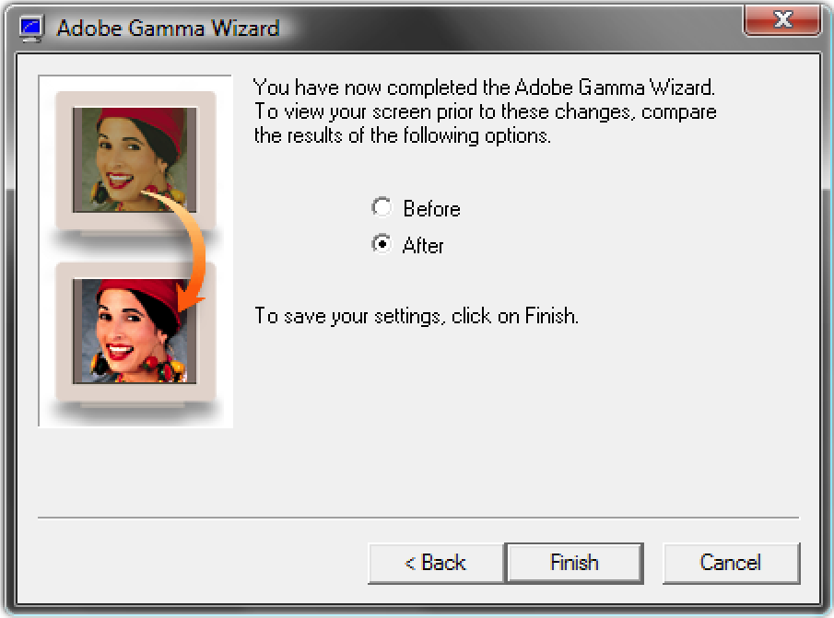
PASO 10: COMPARAR RESULTADOS Y TERMINAR
Después de haber realizado todos los valores de brillo, contraste y color de este monitor en su punto óptimo. Hicimos una rápida comprobación de que todo parece correcto usando los botones de elección de "antes" (before) y " después" (after). Nuestra pantalla ahora muestra una apariencia más neutra que antes, de ahí elegimos la opción finalizar (finish).

Slide 62
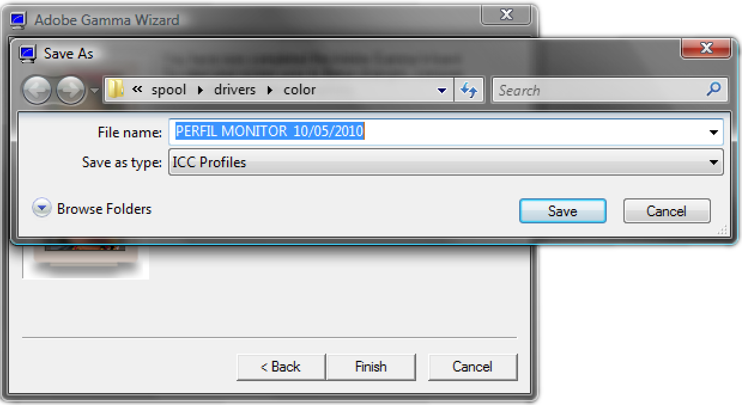
Lo guardamos (save) en la ubicación WinNT/system/spool/drivers/color, ahora el sistema operativo puede usar el perfil que hemos creado.

Slide 63
RIP
Un procesador de imágenes o RIP es un programa de computador que traduce PostScript u otro código de descripción de páginas a imágenes de mapas de puntos de alta resolución para el motor de impresión, ya sea una impresora láser, una componedora de planchas o una impresora de pruebas digitales.
El RIP proporciona la última oportunidad del flujo de proceso digital para convertir las imágenes de RGB a CMYK.

Slide 64
CTP
Computer to Plate o simplemente CTP es una tecnología de artes gráficas por medio de la cual las placas de impresión Offset son copiadas por máquinas manipuladas directamente de un computador, mejorando notablemente el sistema tradicional de copiado de placas por medio de películas fotográficas.

Slide 65
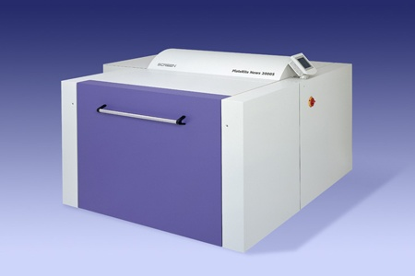
SCREEN PLATERITE 2000S
El Grabador de planchas térmicas (CTP) que vamos a utilizar para nuestra revista “GAME-RATER” pertenece a la marca Screen Modelo “PlateRite serie 2000” el cual nos proporciona alta calidad y alta productividad de salida de planchas digitales. (ver ficha técnica)

Slide 66
PLANCHA
La plancha es la superficie de metal (98cm.x59cm) sobre la cual se graba o se forma una matriz de la reproducción de texto e imágenes, creando una superficie impresora que luego será transferida al sustrato para obtener las imágenes y textos originales.
PLANCHA TÉRMICA POSITIVA
Está diseñada para mantener alta resolución, tramados FM, ofreciendo a la vez un excelente balance entre agua y tinta en prensa. (ver ficha técnica)

Slide 67
Linealizar el CTP
Garantiza que las salidas impresas o copiado de la trama tengan una impresión lineal y un buen contraste.
Nos permite evaluar los porcentajes más relevantes en las altas luces, medios tonos y sombras, para lograr un mejor balance y densidad del color reduciendo así el total de tinta a imprimir, (100 % puede ser excesivo en muchos casos).
Linealizar el CTP (Compute to plate) significa calibrar de tal forma que no altere el tamaño de la trama, es decir si tenemos un 50% en pantalla debe haber 50% en plancha para lo cual hacemos el siguiente proceso.

Slide 68
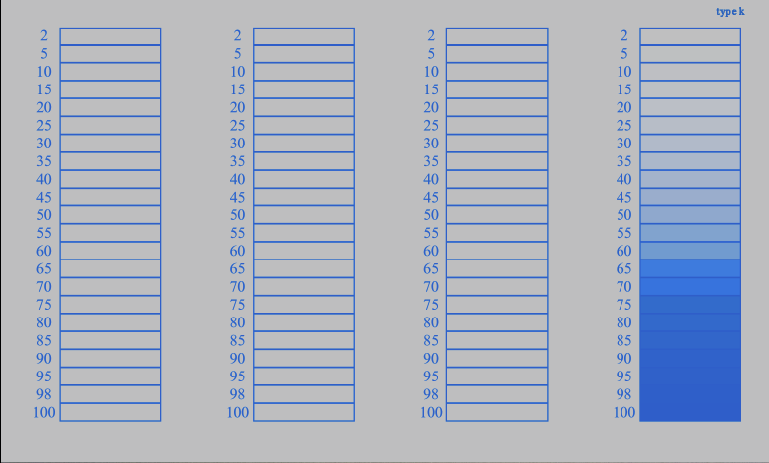
PASO 1: MODELO DE PLANCHA IMPRESA
Tomamos una referencia de los valores de una muestra impresa en una plancha de una escala de color que vaya del 100% al 10%.

Slide 69
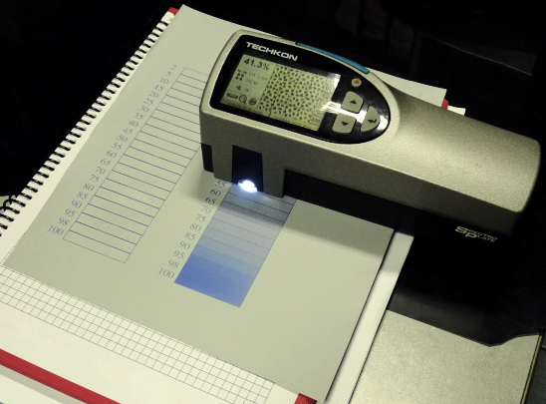
PASO 2: MEDICIÓN DE TRAMA
Observamos la diferencia que se crea al momento de la medición que realizamos con el densitómetro “Techkon”, comparando el porcentaje de los valores de las medidas que se enviaron desde la computadora o el RIP.

Slide 70
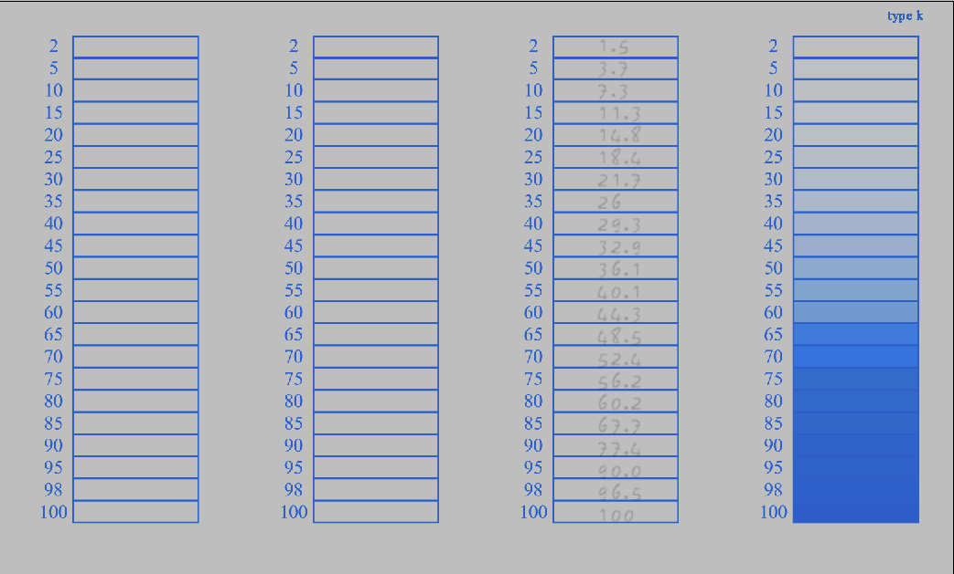
PASO 3: VALORES DE LA TRAMA
Al realizar la medición ponemos los valores que nos marca el densitómetro (puede ser hacia un lado de la plancha) para tener una referencia al momento de ajustar.

Slide 71
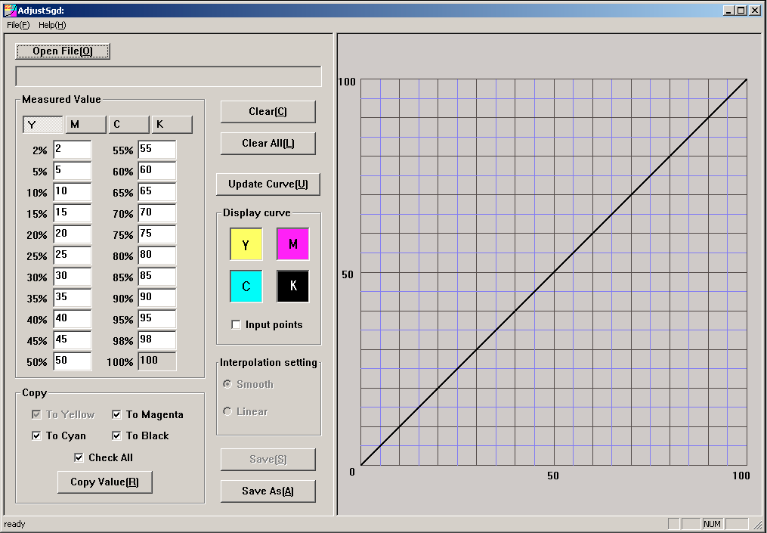
PASO 4: VENTANA SGD ADJUST
Utilizamos el software “SGD ADJUST” que viene con el RIP (Raster Image Process) para realizar los cambios de los valores actuales de la medición realizada para ajustarlos a los teóricos.

Slide 72
PASO 5: CREAR CURVA DE LINEALIZACIÓN
Ajustamos en el software “SGD ADJUST” al valor base que debemos llegar comparando con los valores que nos mostró el densitómetro para que los porcentajes coincidan y nos crea la curva de compensación, (teniendo en cuenta que no siempre se va a llegar al porcentaje exacto si no que está en un margen de diferencia del +/-5%), luego presionamos el botón “Copy Value” para que se grabe los nuevos valores y con esto finalizamos la lineación del CTP creando la nueva curva.

Slide 73
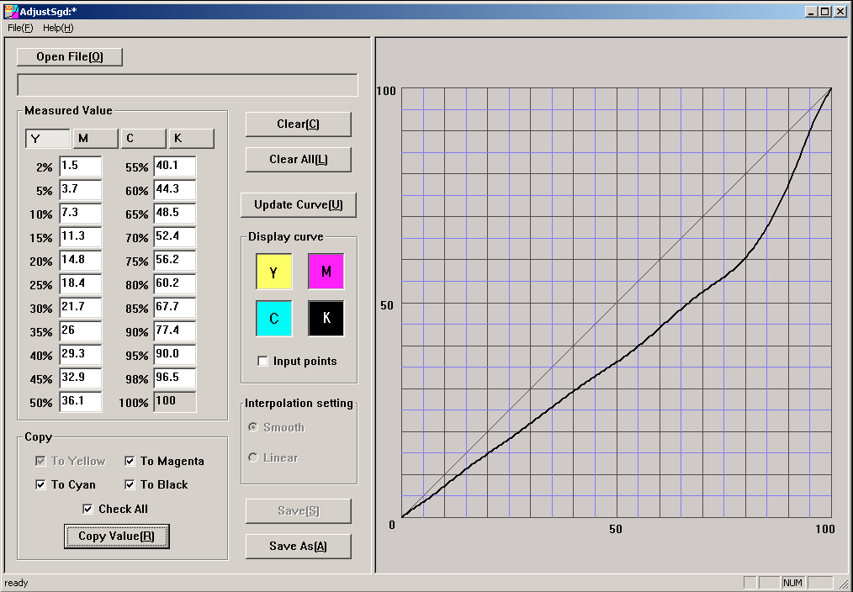
De ahí lo pasamos al RIP y así logramos que no se alteren los colores (C-M-Y-K) al momento de la impresión de nuestra plancha y obtener resultados satisfactorios, (sin antes haber realizado la respectiva prueba de color).

Slide 74
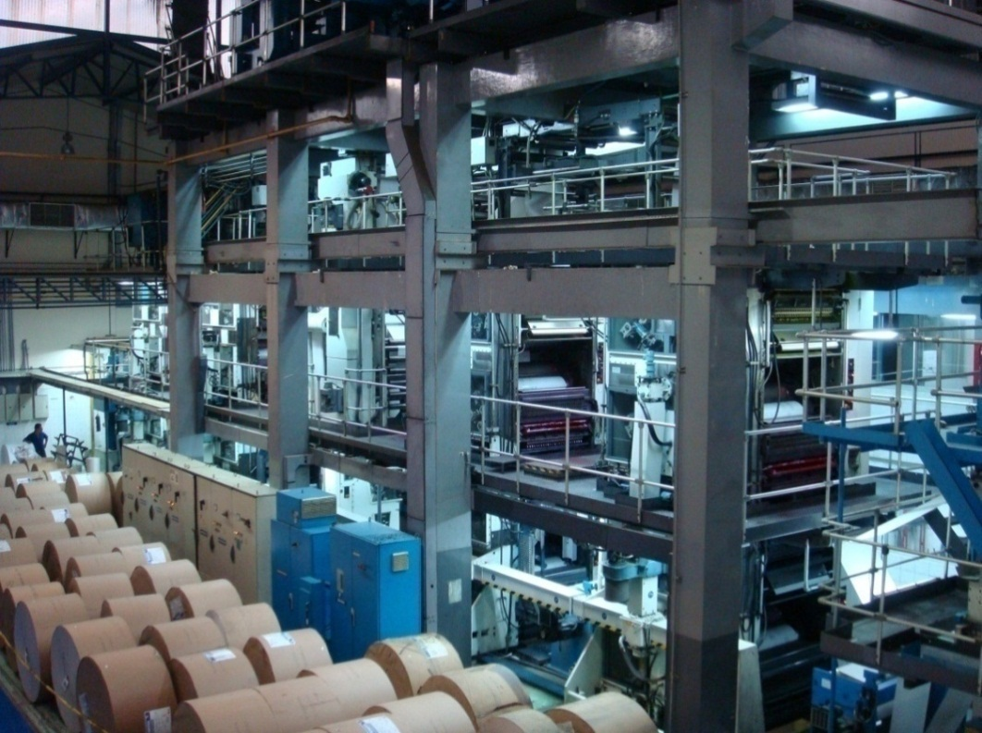
Equipo de Prensa
El tipo de máquina de prensa que utilizamos en el proyecto es una rotativa Goss Universal 70 de cuatro torres, la cual hablaremos a continuación.

Slide 75
ROTATIVA GOSS UNIVERSAL 70
La expansión de la impresora que imprime 70.000 copias por hora, Incluye una torre adicional de cuatro cuerpos, la conversión de una torre existente de dos cuerpos en una torre de cuatro cuerpos, y la instalación de un formador superior con cuchilla.
Se va a utilizar para incrementar la capacidad de color al momento de la impresión de la revista “GAME RATER”, cuya diferencia es que antes se imprimía 32 páginas con 16 de ellas a todo color y ahora 32 páginas a todo color, en el caso de nuestro proyecto son 16 páginas full color, lo cual nos garantiza obtener resultados satisfactorios al momento de la reproducción por la calidad que nos brinda.

Slide 76
Calibración de la Prensa
Nos permitirá establecer parámetros de densidad y ganancia de punto que son extremadamente importantes para el control del proceso en la calidad de la impresión.
Esta ganancia de punto puede ocasionar una pérdida general de la definición del detalle, variación del color, problemas de contraste, tonalidad y densidad de la tinta; pero saberla controlarla sigue siendo esencial para una impresión de buena calidad.

Slide 77
¿QUÉ ES GANANCIA DE PUNTO?
La ganancia de punto es una propiedad de varios sistemas de impresión, entre ellos el offset. Puede afectar en gran medida al resultado final, tanto del color como del contraste, e incluso a la apariencia de la tipografía.
La ganancia de punto se define como el incremento del tamaño de un punto de trama desde cuando fue creado en negativo de medio tono hasta cuando sea impreso en un sustrato. El incremento se expresa normalmente como un porcentaje. (ver gráfico)

Slide 78
PASOS PARA CALIBRAR PRENSA
PASO 1: PRUEBA DE TEST
Debemos imprimir un test de color para poder realizar la prueba antes de ser impreso nuestro producto final. Este test de color consiste en un archivo que contiene balance de blancos, balances de neutros, balances de sobras, atrape, pantallas de porcentajes de puntos para control de la ganancia, y fotos; blanca, negra, tonos piel, colores encendidos; etc.
(ver gráfico- prueba de test)

Slide 79
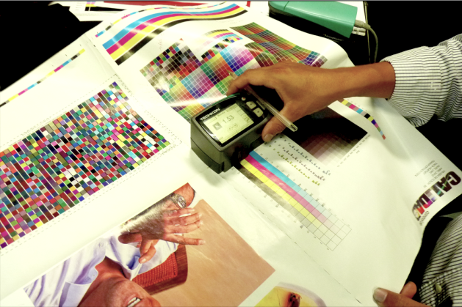
PASO 2: MEDICIÓN DE VALORES
Con la prueba ya impresa comenzamos a tomar medidas con el densitómetro para verificar la ganancia de puntos. Por lo general, la ganancia de punto se mide sobre partes impresas sólidas y en áreas tramadas. (ver video)

Slide 80
PASO 3: COMPARACIÓN DE VALORES CON NORMA ISO
Los valores que nos dio el densitómetro comparamos con los que nos da como referencia la norma ISO 12647-3 (para sistemas de impresión offset) la cual estamos utilizando en nuestro proyecto:
(Ver gráfico-verificando tamaño de punto)
ISO 12647-3 | DENSITÓMETRO | GANANCIA DE PUNTO
Cyan: 20% | Cyan: 32.4 % | Cyan: 12.4 %
Magenta: 20 % | Magenta: 46.6 % | Magenta: 26.6 %
Yellow: 18% | Yellow: 38.3 % | Yellow: 20.3 %
Black: 22 % | Black: 32.5 % | Black: 10.5 %

Slide 81
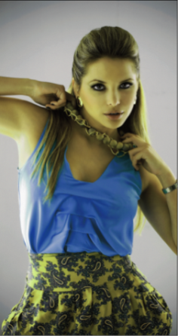
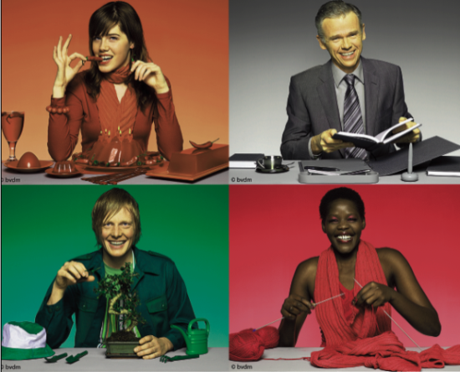
PASO 4: ANÁLISIS DE PRUEBA DE COLOR
Como observamos en el cuadro anterior tenemos una ganancia de punto elevada (Cyan: 12,4%; Magenta: 26,6%; Yellow: 20,3%; Black: 10,5%) por lo que hay que compensar estos valores en el RIP para que no se altere el color por el incremento de la carga de tinta en nuestros colores, como los siguientes ejemplos:

Slide 82
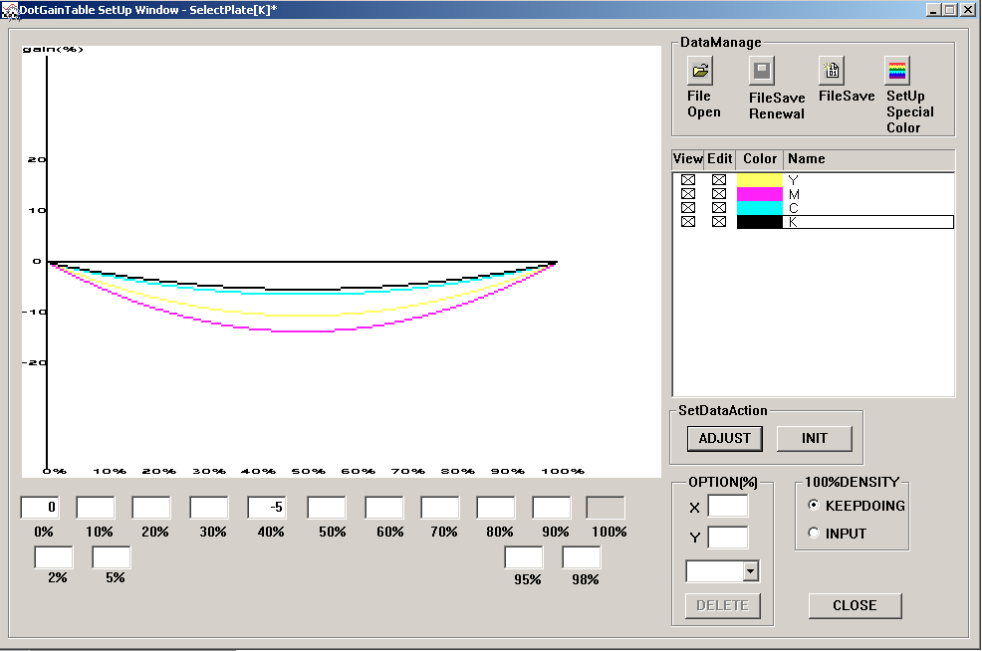
PASO 5: CREAR CURVA DE COMPENSACIÓN
Vamos a compensar la ganancia de puntos para la cual se hace una curva de compensación en el RIP (software DOT GAINTABLE) donde debemos ir restando los valores para lograr aproximarnos al valor de la norma ISO 12647-3.

Slide 83
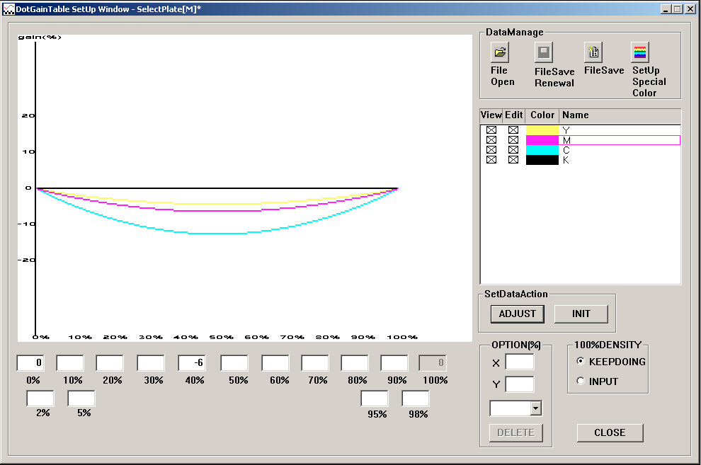

Slide 84


PASO 6: COMPENSACIÓN DE GANANCIA DE PUNTOS
Luego de haber ajustado en el software los cambios necesarios y este compensada la ganancia de puntos imprimimos un nuevo test y verificamos que todo se encuentre compensado logrando colores más reales de acuerdo al sustrato que estamos utilizando (dependoweb LWC).

Slide 85
Perfil ICC
Proporcionan una manera de asegurar un color consistente. Estos archivos son específicos de cada dispositivo en su sistema y contienen información acerca de cómo ese dispositivo produce el color. Un perfil ICC tiene dos funciones. Convierte imágenes de RGB a CMYK o escala de grises de manera que sean adecuadas para la impresión de la revista.

Slide 86
Pasos para crear un Perfil ICC
Una vez calibrado y compensado la prensa quemamos nuevamente las planchas para luego imprimir un nuevo test en el sustrato que vamos a utilizar (Dependoweb LWC) de ahí para crear nuestro perfil es necesario saber el gamut de color de la prensa al momento de cambiar RGB a CMYK y así lo adapte siempre y cuando se haya realizado la medición necesaria.

Slide 87
PASO 1: PREPARACIÓN
Se establece cuál es la máquina (GOSS UNIVERSAL 70) y el papel que se van a perfilar (LWC). El perfil sólo será válido para esa máquina con ese papel.
Se adquiere el programa adecuado (PROFILE MAKER) para la creación del perfil de esa máquina offset y el instrumento de medición (espectrofotómetro) adecuado al programa (MESUARE MIDOL – EYE ONE PRO).

Slide 88
PASO 2: CARTA DE CARACTERIZACIÓN
Se elige una carta de caracterización (target) entre las que admite el programa de perfilado en nuestro caso elegimos la IT8.7/3 (contiene 928 colores).Se imprime la carta de caracterización con el papel elegido.

Slide 89
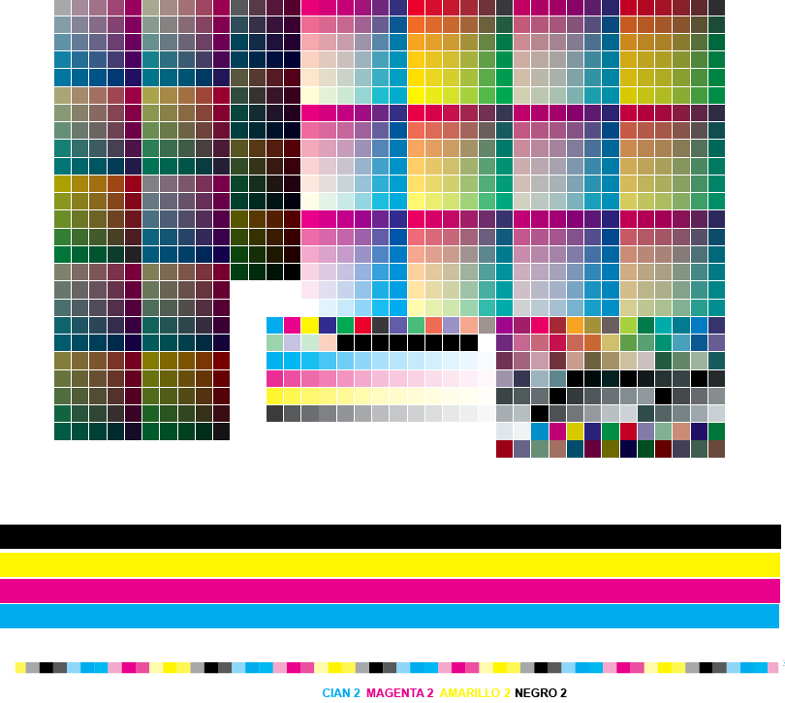
PASO 3: IMPRESIÓN DE CARTA DE CARACTERIZACIÓN
Se elige una carta de caracterización (target) entre las que admite el programa de perfilado en nuestro caso elegimos la IT8.7/3 (contiene 928 colores).Se imprime la carta de caracterización con el papel elegido.

Slide 90
PASO 4: CREACIÓN DE PERFIL
Todos los datos que nos ha receptado el densitómetro pasan directamente al software que vamos a utilizar “PROFILEMAKER” con valores en LAB y con el espectrofotómetro comenzamos a medir cada parchecito de color teniendo en cuenta que el “PROFILEMAKER” te mide los valores en lab (espacio de color teórico utilizado cuando se pasa un color desde un espacio de color a otro).

Slide 91
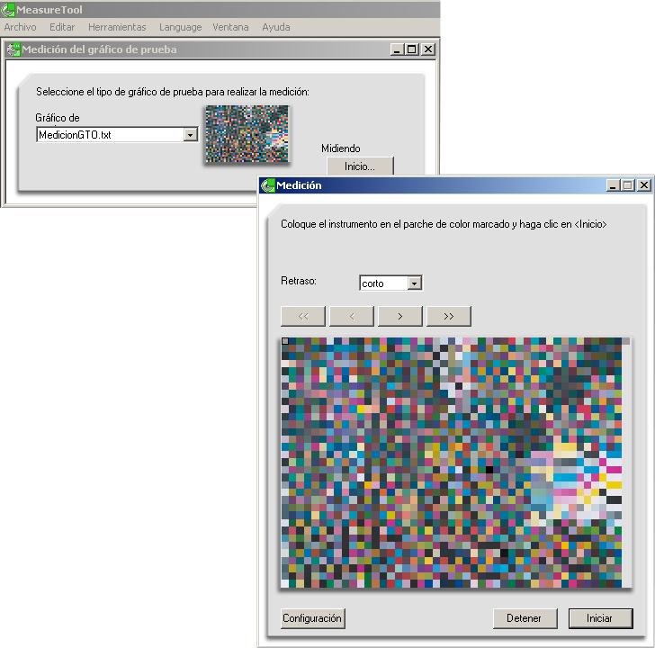
PASO 5: CREAR CARTA CON PROFILEMAKER
Luego vamos al otro módulo del software que estamos utilizando “MEASURE TOOL” el cual se encarga de receptar todas las medidas de los parches que hemos realizado y nos crea nuestra carta basada en el sustrato a utilizar.

Slide 92
PASO 6: COMPARACIÓN DE CARTA
Escogemos la cartilla de color que viene en el software con los valores ideales IT8 7/3 para tener una referencia, luego en la ventana nos aparece la opción –referencia- abrimos el menú desplegable y seleccionamos la cartilla y en la opción –muestra- agregamos la tarjeta que medimos digitalmente, de ahí el software se encarga de realizar una comparación entre ambas tarjetas sacando un delta, haciendo un cálculo matemático para darnos un perfil el cual se encarga de calcular como podemos hacer que los colores de la tarjeta que nosotros medimos con la que nos proporciona el software se asemejen.

Slide 93
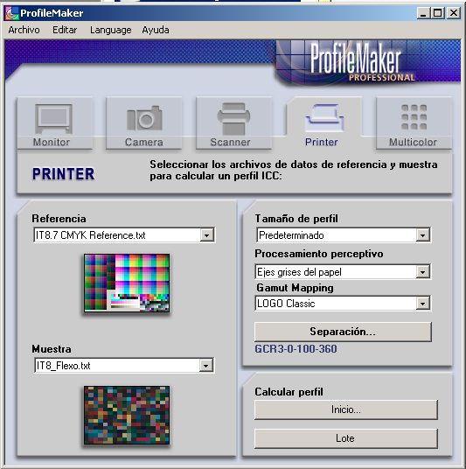
MODULO PROFILEMAKER

Slide 94
Cargar Perfil ICC
Hay que recordar nuevamente que una vez creado el perfil de color (“PAPEL_SUPER CALANDRADO”) tenemos que proceder a cárgalos en los software en los que vamos a trabajar ya que este nos garantizara consistencia en los colores.
(PHOTOSHOP CS3)

Slide 95
CCD
CDD (Charge-Coupled Device) dispositivo de carga acoplada. Tecnología para diseñar dispositivos sensibles a la luz. Éste es el caso de las cámaras digitales, que utilizan un rectángulo formado por miles de células generadoras de electricidad que reciben luz; algo así como un rollo de película de una cámara común para sacar fotos. Cada celdilla del CCD suele estar recubierta con un filtro sensible a las tonalidades azul, verde y rojo. Aunque no todas las cámaras digitales utilizan este matriz, también existen los censores CMOS que utilizan otras tonalidades.

Slide 96
Balance de Blanco
Es un control de la cámara que sirve para ajustar el brillo de los colores básicos rojo, verde y azul (RGB) con el objeto de que la parte más brillante de la imagen aparezca como color blanco, y la menos brillante como negro.

Slide 97
Modo de color LAB
El modo de color Lab contiene un componente de luminosidad (L) que varía entre 0 y 100. En el Selector de color y la paleta de colores de Adobe, el componente a (eje verde-rojo) y el componente b (eje azul-amarillo) pueden estar comprendidos entre +127 y –128.
Los sistemas de gestión de color utilizan Lab como referencia de color para transformar un color de forma predecible de un espacio de color a otro.

Slide 98
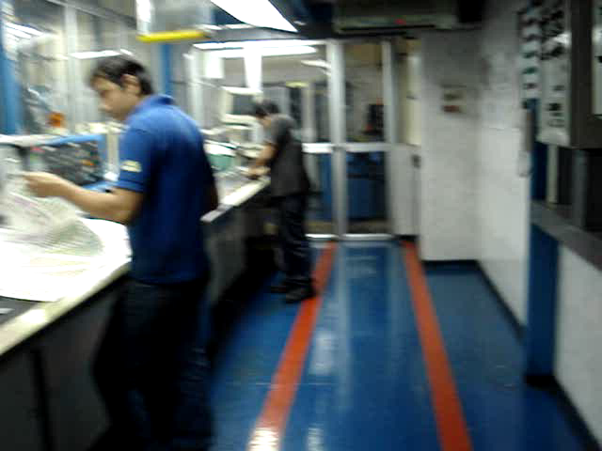
MEDICIÓN DE VALORES

Slide 99
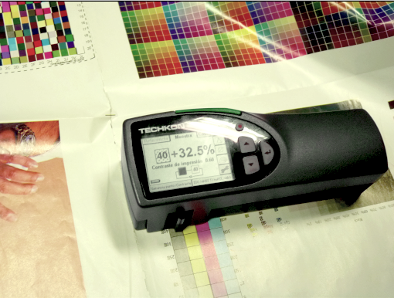
VERIFICANDO TAMAÑO DE PUNTO

Slide 100
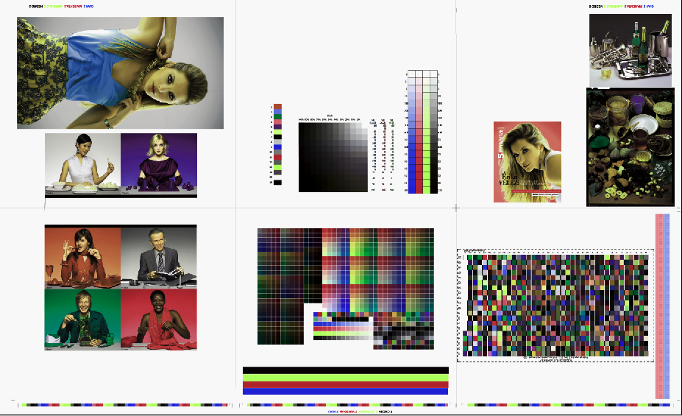
PRUEBA TEST

Slide 101
GANANCIA DE PUNTO

Slide 102
FICHA TÉCNICA: SCREEN PLATERITE 2000S
FICHA TÉCNICA
PRODUCTO | PlateRite 2000S
SISTEMA DE GRABACIÓN | Exterior del tambor
FUENTE DE LUZ | 64 canales de láser de diodo
TAMAÑO DE LA EXPOSICIÓN | 980 x 671 mm (38,5 "x 26,4")
ESPESOR DE LA PLANCHA | 0,15 a 0,3 mm (6 a 11,8 millones)

Slide 103
FICHA TÉCNICA: PLANCHA TÉRMICA POSITIVA
FICHA TÉCNICA
PLANCHA POSITIVA | ANOCOIL
TAMAÑO | 590 mm x 980 mm x 0.305 mm
PRECIO (CADA PLANCHA) | $ 6,00
RESOLUCIÓN | 1 % a 99 %, 200 lpi. a 2400 dpi

Slide 104



Slide 105
Manipulación de Imágenes
Calibrada la pantalla, activar el perfil ICC para papel LWC correctamente establecidos los parámetros de color en Photoshop, podemos empezar a manipular las imágenes.

Slide 106
TOMA DE IMÁGENES
El proceso de manipulación y ajuste de las fotografías depende de cada una de ellas, ya que cada imagen posee su propia característica (luces, sombras, tonos, brillo y contraste) y deben ser manipuladas de acuerdo a estas.
(ejemplo)

Slide 107
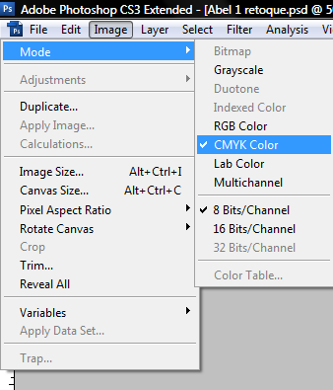
  Convierta la imagen a CMYK
Cuando esté satisfecho con la imagen en su pantalla del monitor, pásela a CMYK, teniendo en cuenta utilizar el perfil ICC “Supercalandrado”, que hemos creado.

Slide 108
Imágenes Vectoriales y Tipografías
La revista cuenta con una variedad de imágenes y figuras vectoriales, realizadas con la finalidad de crear flexibilidad de medidas y mayor nitidez al momento de imprimirla.
Así también consta de tipografías selectas que se ajustan a la misma dependiendo del video juego a tratar en cada edición.

Slide 109


¿Qué es un Vector?
Una imagen vectorial es una imagen digital formada por objetos geométricos independientes (segmentos, polígonos, arcos, etc.). Este formato de imagen es completamente distinto al formato de los gráfico rasterizados, también llamados imágenes matriciales, que están formados por píxeles.
Gráfico Vectorial
Gráfico Rasterizado

Slide 110
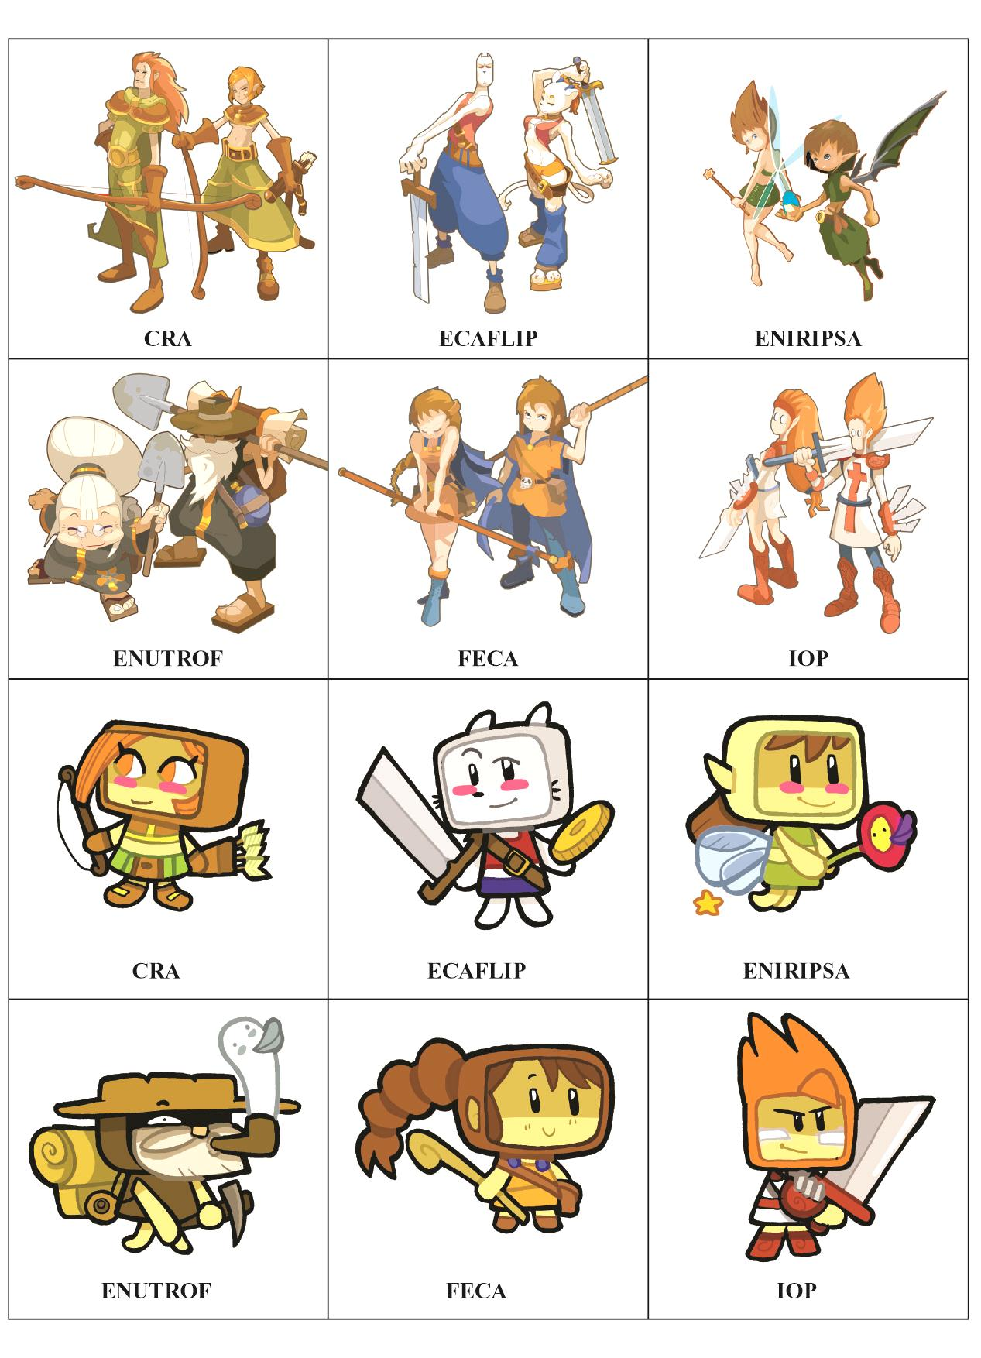

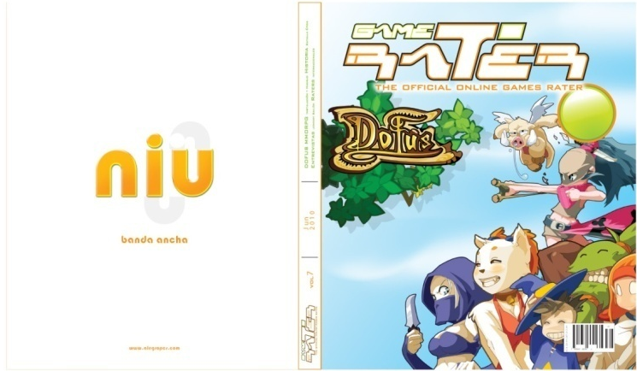
Personajes, Imagotipos y Figuras Vectoriales
Para mayor calidad de acabado, en Illustrator hemos creado y utilizado imágenes vectoriales para nuestra revista, que luego serán armados o diagramados en Indesign.
Personajes
Imagotipos

Slide 111

Diagramación y Compaginación
Se procederá de manera sencilla a explicar cómo se exportaron los archivos e imagen tanto de la portada como unas de sus páginas interiores.
Encabezado
Barra de color
Paginas máster
Número de páginas
Isotipo

Slide 112
  Compaginación
Para poder enviar nuestra revista a impresión es necesario realizar la compaginación de esta; que consiste en agrupar las páginas de nuestro documento para que imprima en una sola hoja, la primera y última páginas, y en otra hoja, la segunda y la penúltima, etc. A continuación se explicara los pasos a seguir para crear un pdf compaginado.
(ejemplo)

Slide 113
Formato de PDF
El formato de documento portable de Adobe (Portable Document Format, PDF) es un formato de archivo universal que conserva todas las fuentes, formatos, colores y gráficos de cualquier documento de origen creado en cualquier aplicación y plataforma.
(ejemplo)

Slide 114


MACHOTE
Muestra o boceto preliminar de cómo se ha establecido el orden o distribución de las páginas de la revista impresa en la plancha antes de realizar la impresión respectiva.
Revista video juegos “GAME-RATES” 16 páginas Simple.

Slide 115
Diagramación de la Plancha
Las guías tienen diversas funciones como por ejemplo las de corte, sirven para que el impresor visualice los límites del tamaño final del material impreso; las guías de registro de color, cuando el material va impreso en varios colores, estas guías se superponen cuando se imprimen los diversos colores, si cae fuera de registro entonces el impresor mueve la impresión hasta que registren o caigan con precisión los diferentes colores, y la barra de control de color, nos sirve para que el impresor vea la cantidad de tina que está aplicando, ve si le falta o se está pasando.
(ver imagen)

Slide 116
Post-Prensa
La post-prensa es el último proceso de la producción después de la impresión, y comprende todos los procesos de acabados, manipulados, unión de piezas y empaquetado.

Slide 117
CORTE Y REFILE
La Rotativa Goss Universal 70 además de imprimir incluye una unidad de acabado, que es el doblez, por lo que el proceso de refilado y cortes se facilita. Este proceso de corte y refile que se realiza en las máquinas llamadas «guillotinas».
1.- Cuchilla
2.- El carro o escuadra
3.- Mesa o Platina
4.- Pantalla
5.- Botones y Pedales

Slide 118

GRAPADO
Como su nombre lo dice, en esta fase se engrapa cada uno de los ejemplares finales de la revista.
Estas engrapadoras se caracterizan o se destacan por su alto rendimiento, alimentación y engrapado seguro, doble grupo de engrapado, sencillo manejo, etc.

Slide 119

EMPAQUETADO
Luego los ejemplares se almacenan una encima de otra intercaladamente de forma vertical y horizontal, quedando listos para su distribución.

Slide 120

PLANCHA

Slide 121



Slide 122
Conclusiones
Trabajo eficiente
Reproducción precisa del color
Selección del modo correcto de trabajo
Corrección de color
Preparación para la impresión

Slide 123
Recomendaciones
Los Programas: El formato ideal para el manejo de trabajos es el formato PDF .
Las Fuentes: Trazar o convertir a curva.
Sobre el Color: los colores deben definirse como CMYK o como colores directos especiales, y no como RGB.
La Imagen
Formato de Imagen: Guardar la imagen en EPS.
Las Pruebas: Tinta, papel y resolución.
Envio a Pre-Prensa: Antes de pasar el trabajo a impresión, asegurarse que el original ha sido aprobado y firmado previamente por el cliente. No se puede enviar un trabajo a impresión con correcciones marcadas en las pruebas y que no hayan sido revisadas o llevadas a cabo.

